Slide 1
Муниципальное бюджетное дошкольное образовательное учреждение детский сад №26 муниципального образования Тимашевский район ст. Медведовская
Родительское собрание
«Безопасность ребёнка
в Новый год!»
(группа компенсирующей направленности)
Воспитатели:
Пасько Т.В.
Сидюк И.А.

Slide 2
Осторожно!!! Тонкий лёд!!!
Ледовое покрытие водоёмов очень непрочное.
Неосторожное поведение на воде, может привести к неприятным, а порой даже трагичным последствиям.
* не выходите на тонкий не окрепший лёд
* не скатывайтесь на санках с горы на дорогу или водоём;
* следует остерегаться мест, где лёд запорошён снегом, под снегом лёд нарастает медленнее.
* если лёд провалился - нужно громко звать на помощь и пытаться выбраться, наползая или накатываясь на край!
* идя по льду, нужно проверять прочность льда, постукивая по нему длинной палкой, но ни в коем случае не ногой;
* если по льду через водоём вас идёт несколько человек, то идите на расстоянии не менее пяти метров друг от друга.
.

Slide 3
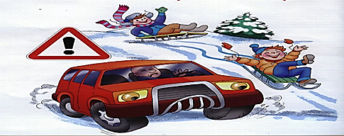
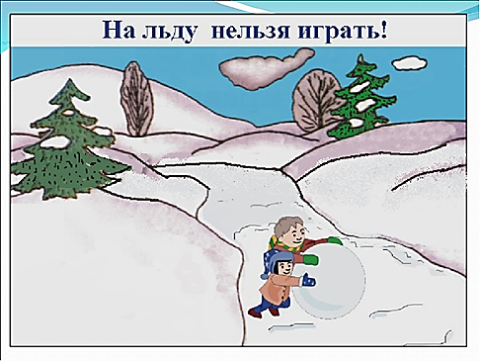
ЗАПРЕЩАЕТСЯ!!!
Нахождение детей около водоёмов без сопровождения взрослых запрещается!

Slide 4
Новогодняя ёлка.
* Устанавливайте ёлку на устойчивую подставку, лучше, если это будет ведро с мокрым песком и смачивайте его по мере высыхания.
* Не загромождайте проходы
* Вата, бумажные и целлулоидные игрушки, высохшая хвоя могут загореться от спички, свечи, бенгальского огня.
* Вблизи ёлки опасно зажигать бенгальские огни, применять хлопушки, фейерверки, освещать открытым огнём, свечами.

Slide 5
* Особенно опасен на ёлке серебристо - золотистый дождь из алюминиевой фольги, который может замкнуть электрогирлянду даже фабричного изготовления,
* Для освещения ёлки необходимо использовать только исправные электрические гирлянды заводского изготовления.
* Не разрешайте детям самостоятельно включать иллюминацию.

Slide 6
Пиротехнические игрушки. НЕДОПУСТИМО!
Использовать пиротехнику в жилых помещениях, балконах, под навесами и кронами деревьев;
Носить петарды в карманах;
Направлять ракеты на людей и животных;
Подходить ближе на 15 метров к зажжённым фейерверкам;
Использовать пиротехнику при сильном ветре.

Slide 7
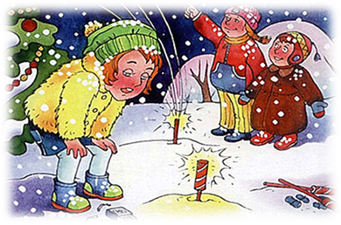
Запрещается!
Запускать салюты с рук и подходить к изделиям в течении 2 минут после использования;
Наклоняться над изделием во время его использования;
Сушить намокшие пиротехнические изделия на отопительных приборах;
Использование пиротехнических изделий детьми!!

Slide 8
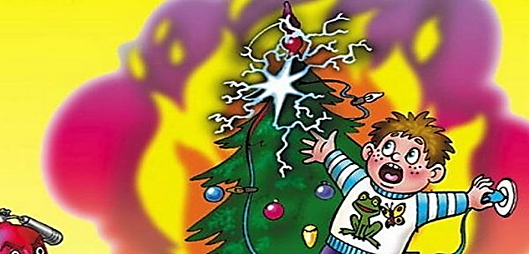
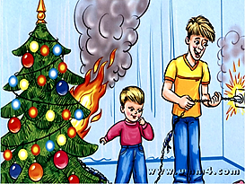
Меры предосторожности в период Новогодних каникул
Не оставляете детей дома одних!
Не оставляете спички, зажигалки в доступном для детей месте;
Не разрешайте детям самостоятельно пользоваться газовой плитой, печью, включать электроприборы;
Лекарства должны храниться в недоступном для детей месте

Slide 9
Закон Краснодарского края №1539 «О мерах по профилактике безнадзорности и правонарушений несовершеннолетних в Краснодарском крае».
Без сопровождения взрослых дети не должны находиться в общественных местах:
до 7 лет– круглосуточно; с 7 до 14 лет – с 21 часа; с 14 до 18 лет – с 22 часов.
Запрещена продажа алкогольной, спиртосодержащей продукции, пива и табака несовершеннолетним.
Детям до 16 лет запрещено находиться:
► в игровых заведениях;
► без сопровождения родителей – в ресторанах, кафе, барах;
►после 22 часов-в Интернет-клубах, дискотеках и других развлекательных заведениях.

Slide 10
Уважаемые родители!
Закрепляйте с детьми правила пожарной безопасности.
Вы являетесь для детей образцом поведения.
Вы объект любви и подражания для ребёнка.
Это необходимо помнить всегда, чтобы с детьми не случилась беда.

Slide 11
Счастливого и безопасного Вам Нового года и Рождества!

